Slide 1
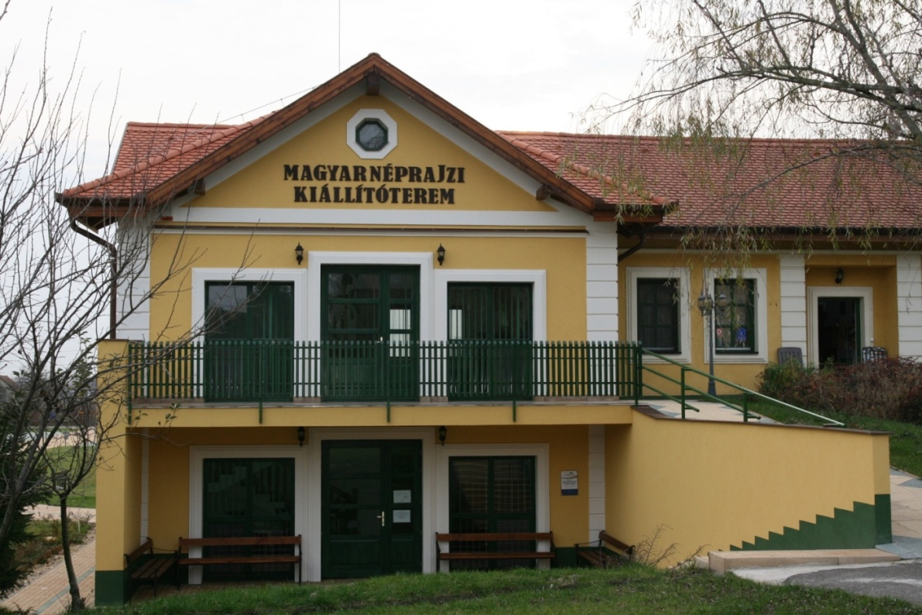
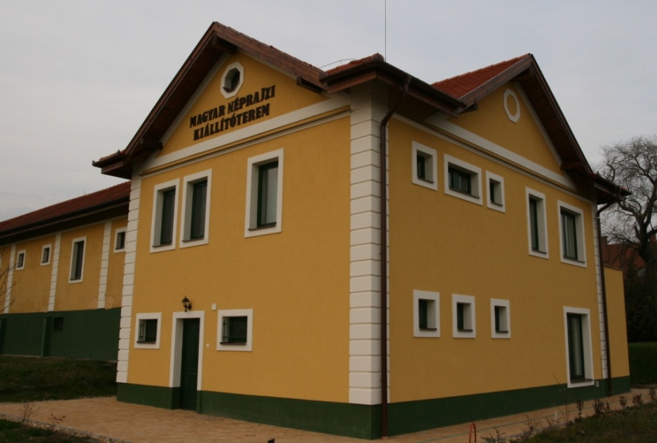
VÉRTESI REFORMÁTUS EGYHÁZKÖZSÉG
ROZSNYAI ISTVÁN MUZEÁLIS GYŰJTEMÉNYE
4283 Létavértes, Irinyi utca 7. / hátsó bejárat Aradi utca 6-8.
www.rozsnyaigyujtemeny.hu

Slide 2
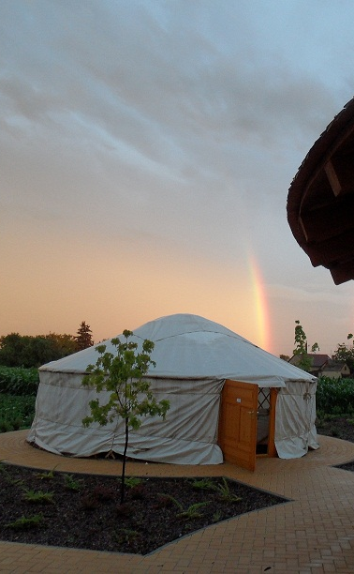
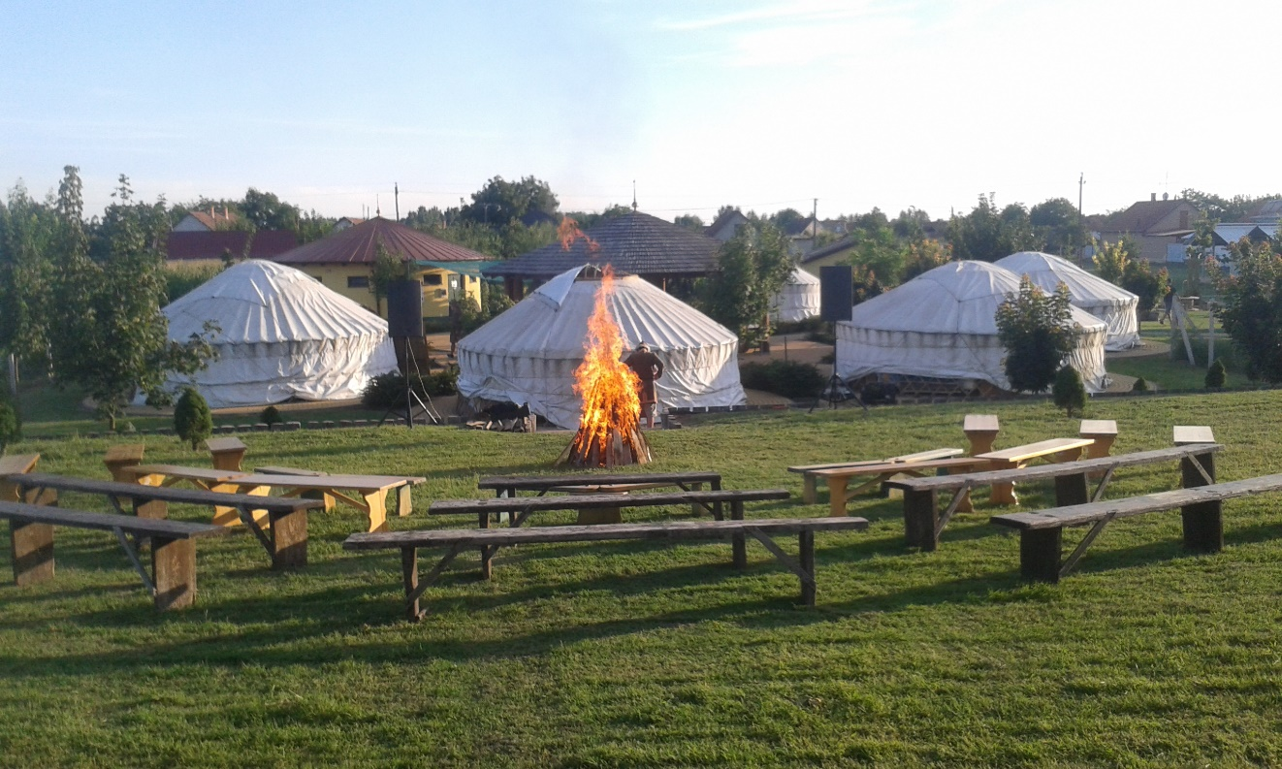
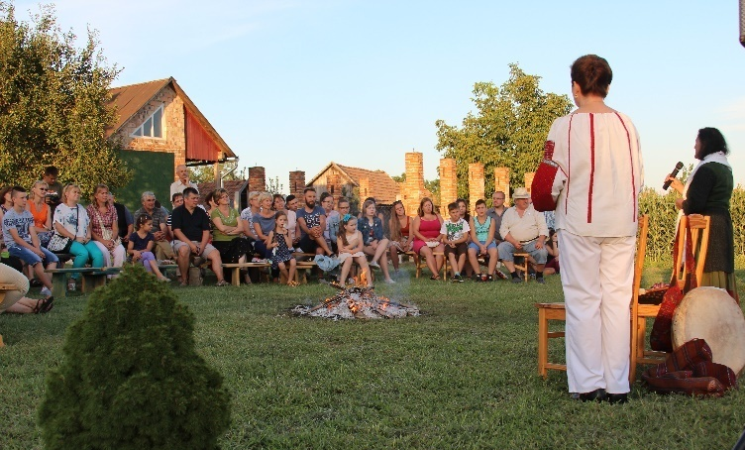
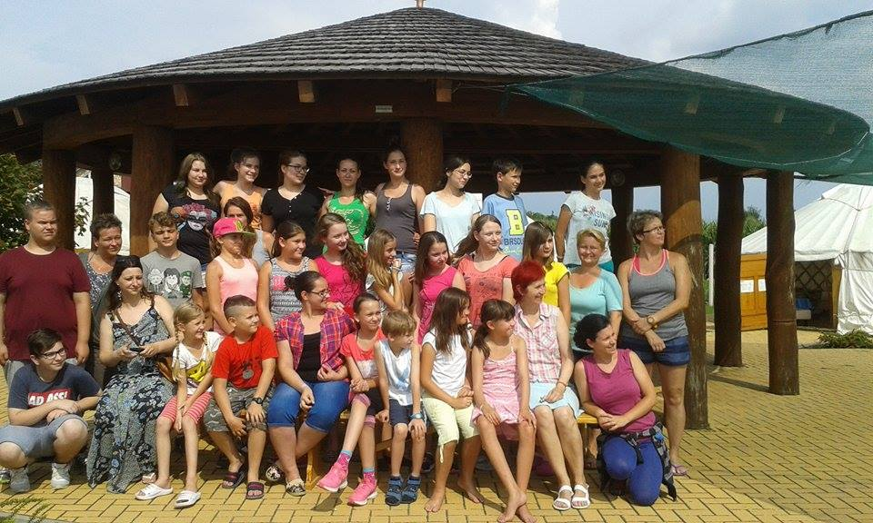
Bihari Jurtatábor
www.biharijurta.hu

Slide 3
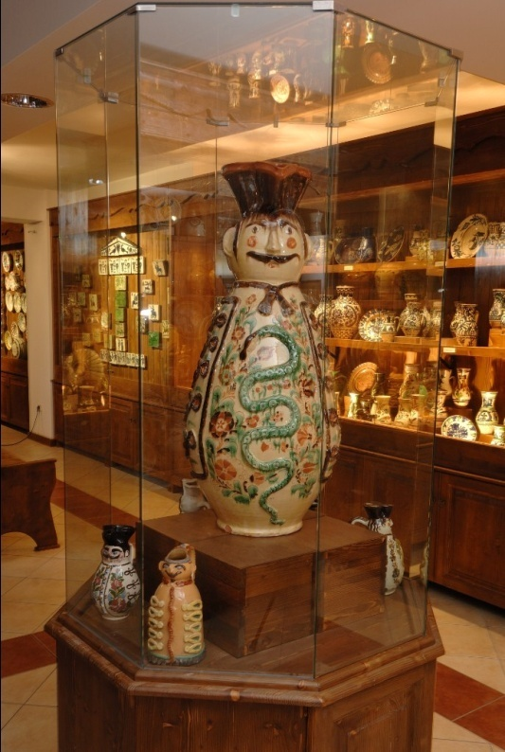
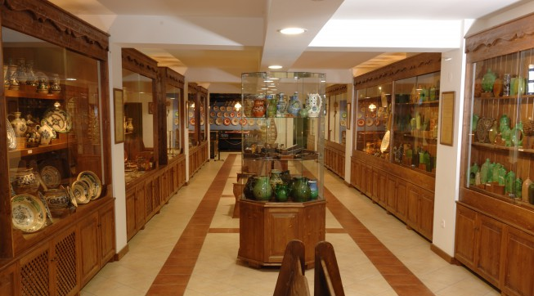
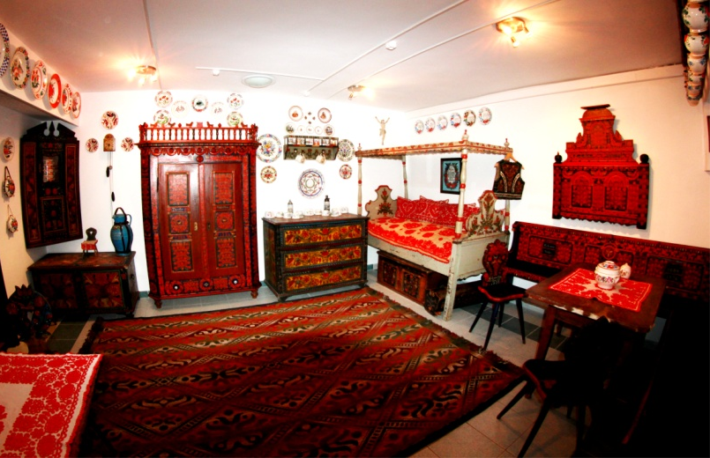
A Rozsnyai Gyűjtemény állandó kiállításai
A Kárpát-medence népikerámia művészete
XIX. századi Tisztaszoba belső

Slide 4
„Betyárvilág Magyarországon”
A betyár világgal ismerkedhetnek a résztvevők.
Megtudhatják ki volt Rózsa Sándor vagy Zöld Marci.
Online játékok segítségével hozzuk közelebb a betyár világot a gyermekekhez.
A foglalkozást Rabló-pandúr játékkal fejezzük be a szabadban.
A foglalkozás időtartama : 60 -90 perc
Ára:1000 ft
Ajánlott korosztály: 1-12 osztály.
(történelem, hon és népismeret,irodalom)

Slide 5
Őseink nyomában, avagy az emberi élet fordulói
Játékos foglakozás során a gyerekek megismerkednek az emberi élet fordulóival, szokásaival. Megtudhatják:
-Ki volt a Kunkapitány?!
-Kicsoda a vőfély?!
-Milyen szerepe van a vőfélyverseknek?!
-Miért feküdt hat hétig gyermekágyban az édesanya?!
Ezekre a kérdésekre és sok más érdekességre is fény derül.
A végén pedig lakodalmas játékokkal és alakoskodással ( áltemetéssel, álesküvővel) ismerkedhetnek meg. Párválasztó játékokat is megmutatunk a résztvevőknek.
Időtartama: 90 perc Ára:1000 ft
Ajánlott korosztály: 4-12 osztály.
(irodalom, hon és népismeret, történelem, földrajz,)

Slide 6
A világ keresztény vallásainak titkai
A foglalkozás során a világ keresztény vallásait ismerhetik meg. Ismertetjük a főbb jellemzőket. Bemutatjuk a vallás legfőbb szokásait.
Egy vallást ki kell választani az alábbiak közül: Kopt keresztények, Ortodox kereszténység, Kolostorok vallásos élete
A foglalkozás végén érdekes kvíz feladatokat töltenek ki csapatokban a mobiltelefonjuk segítségével.
Időtartama : 90 perc
Ára: 1000 ft
Ajánlott korosztály: 4- 12. osztály.
(történelem, hon és népismeret, hittan)

Slide 7
Mi az? Sző, fon, nem takács..
A találós kérdések világába kalauzoljuk el a gyermekeket. Miután megismerkedtek a találós kérdésekkel, csapatokba osztva oldanak meg feladatokat a Kahoot segítségével.
Majd ezek után a kapott szavak segítségével a gyermekek egy mini színdarabot adnak elő.
Időtartama: 120 perc
Ára:1000 ft
Ajánlott korosztály: 4- 12. osztály.
(irodalom nyelvtan, hon és népismeret, történelem, drámapedagógia)

Slide 8
Süveg készítés
Ára :1200 ft
Lovagsisak készítés
Ára: 1200 ft
Időtartamuk : 60-90 perc között tart.
Ajánlott korosztály: 4- 12. osztály.
(rajz és vizuális kultúra, hon és népismeret, technika és életvitel, történelem )

Slide 9
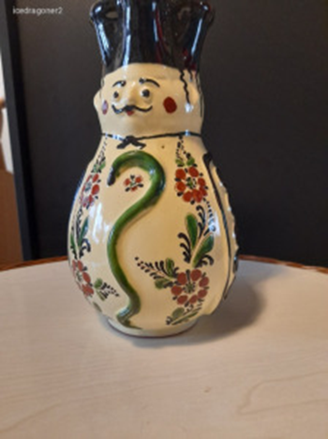
Miskakancsó Spirál
Gyűjteményünk logóját készítik el papírból, kidíszítik ízlésük szerint, majd ez és egy ugyanilyen formájú papír közé zseníliát ragasztanak.
Spirált alkotnak belőle és a másik végét egy papírpohárhoz rögzítik, amit szintén kidíszítenek.
Ára:1200 ft
Időtartam : 50-60 perc között tart.
Ajánlott korosztály: 4- 12. osztály.
(rajz és vizuális kultúra, hon és népismeret, technika és életvitel, történelem )

Slide 10
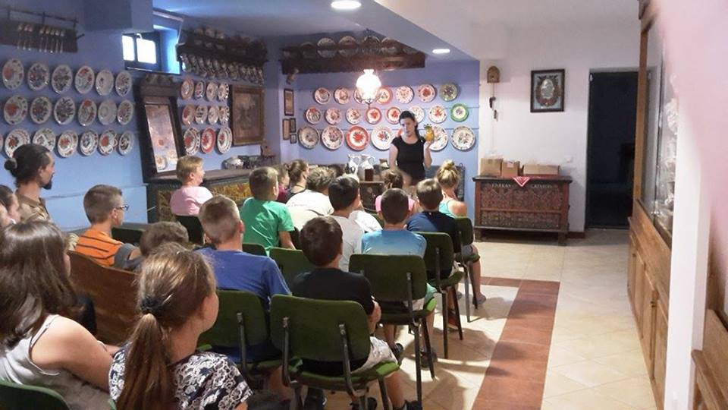
A korsótól a butelláig, avagy nem minden kerámiaedény váza, pláne nem köcsög. ☺
Ismerjük meg a hagyományos edényformákat és funkciójukat!
Ehhez izgalmas online feladatokat is megoldunk.
Plusz agyagozással is kérhető előre egyeztetéssel.
A foglalkozás ideje agyagozás nélkül: 70 perc. Agyagozással 120 perc.
Rejtély a múzeumban
Fazekasok, fazekasközpontok 2.0
Ára agyagozás nélkül: 1000 ft
Agyagozással:1200 ft
Ajánlott korosztály: 1-8 osztály, 9-12 osztály.
(rajz és vizuális kultúra, hon és népismeret, technika és életvitel, történelem , irodalom, földrajz)

Slide 11
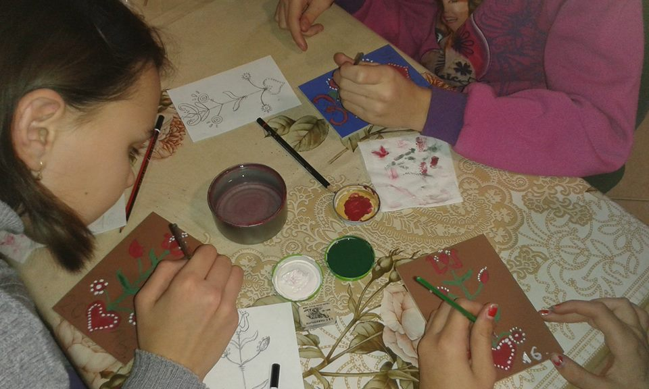
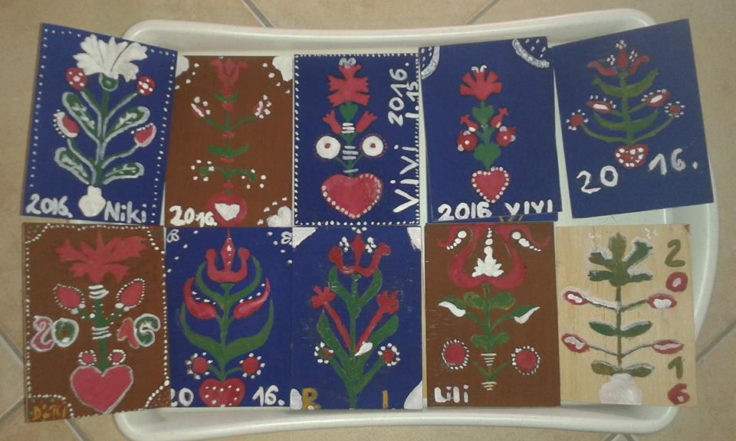
„Ej haj gyöngyvirág, teljes szegfű,
szarkaláb …”
A hagyományos népi bútorzat díszítőelemeinek, motívum rendszerének megismerése után, bútorfestés falapokra.
Időtartama: 90 perc
Ára: 1200 ft
Ajánlott korosztály: 1-12 osztály.
(rajz és vizuális kultúra, hon és népismeret, technika és életvitel, történelem, irodalom)

Slide 12
„Dédimama Whirpoolja”
A résztvevők megismerkednek a népi nagymosás folyamataival. Bemutatjuk az eszközöket amiket használtak a nagyszülők.
A bemutató után pár learningapps-en és wordwall.net-en készült játékos feladatban teszteljük a tudásukat.
Majd a foglalkozás végén a gyakorlatba is átültetjük a tudást és saját maguk mossák ki az általunk biztosított ruhaneműket.
A foglalkozás időtartama: 120 perc
Ára:1200 ft
Ajánlott korosztály: 1-12 osztály.
(rajz és vizuális kultúra, hon és népismeret, technika és életvitel, történelem, irodalom)

Slide 13
A Rozsnyai Gyűjtemény titkai
Játékos foglakozás során a gyerekek megismerkednek a múzeumi dolgozók világával. Megmutatjuk a kulissza titkokat.
Megtudhatják azt is miért fontos a múzeum.
Kik dolgoznak a múzeumban?
Kicsoda a restaurátor?
Vajon minden kiállított műtárgy múzeumban van elhelyezve? Bemutatjuk a múzeumok típusait is.
Megbeszéljük, hogy kicsoda a régész és mit csinál.
A foglalkozás végén csapatokban egy új műtárgyat fognak a múzeum adattárába rögzíteni.
A foglalkozás időtartama: 90 perc
Ára:1000 ft
Ajánlott korosztály: 4-12 osztály.
( hon és népismeret, technika és életvitel, történelem, irodalom)

Slide 14
A világ népeinek tánca
Játékos foglakozás során a gyerekek megismerkednek egy néppel.
Megmutatjuk az adott nép hagyományait. Megismerkedhetnek az ételeikkel. Röviden bemutatjuk a vallási szokásokat is.
A foglalkozás végén pedig a tánckultúrájukat is kipróbáljuk.
A foglalkozás során ki kell egy népet választani az alábbiak közül: Indiaiak, Zsidók, Amerikaiak, Bajorok. A választott nép táncaival fognak a
gyermekek megismerkedni.
Ára:1000 ft
A foglalkozás időtartama:120 perc
Egy nap maximum 2 néppel van lehetőség megismerkedni.
Amennyiben 2 népet választanak, más foglalkozást nem tudunk javasolni arra a napra.
Ajánlott korosztály: 4-12 osztály.
(rajz és vizuális kultúra, hon és népismeret, technika és életvitel, földrajz, irodalom , történelem)

Slide 15
A világ népeinek hagyományai
Játékos foglakozás során a gyerekek megismerkednek egy néppel. Megmutatjuk az adott nép hagyományait. Az alábbi népek közül kell egyet választani: Indiaiak, Zsidók, Amerikaiak és indiánok, Bajor németek.
A foglalkozás végén pedig elkészítünk egy jellegzetes tárgyát a választott népnek. Pl.: Indián fejdísz, Bajor söröskorsó, Zsidó kipa, indiai turbán.
A foglalkozás a világ népeinek tánca című foglalkozással is kérhető tematikus napi programként. A tematikus nap áráról a kollégák adnak bővebb tájékoztatást.
Ára:1200 ft
A foglalkozás időtartama:120 perc
Egy nap maximum 2 néppel van lehetőség megismerkedni.
Amennyiben 2 népet választanak, más foglalkozást nem tudunk javasolni arra a napra.
Ajánlott korosztály: 4-12 osztály.
(rajz és vizuális kultúra, hon és népismeret, földrajz, történelem, irodalom, technika és életvitel)

Slide 16
Bestiarium Hungaricum avagy a Magyar hiedelemlények világa
A foglalkozás alatt megismerkedhettek a Garabonciással vagy a Prikuliccsal és még sok más hidelemlénnyel. Megtudhatják azt is hol milyen formában jelentek meg ezek a lények milyen tulajdonságuk volt. Megmutatjuk milyen volt a magyar vérfarkas.
A múzeumpedagógiai foglalkozás végén interaktiv játekokat is kipróbálhatnak a gyermekek.
ÁRA 1000 FT
A foglalkozás időtartama: 90 perc
Ajánlott korosztály: 4-12 osztály.
(rajz és vizuális kultúra, hon és népismeret, földrajz, történelem, irodalom, technika és életvitel)

Slide 17
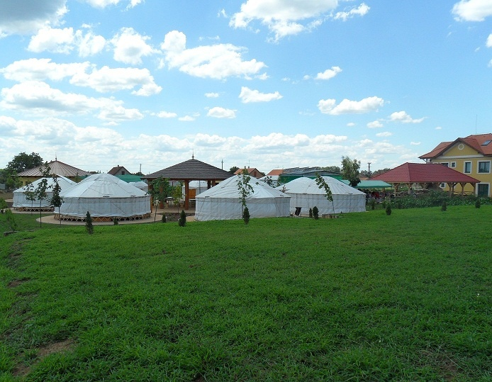
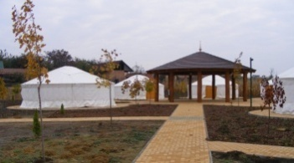
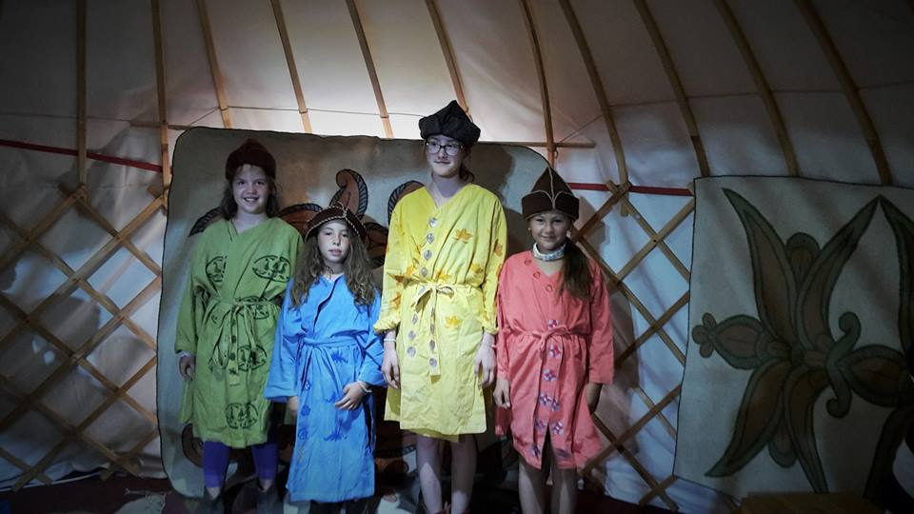
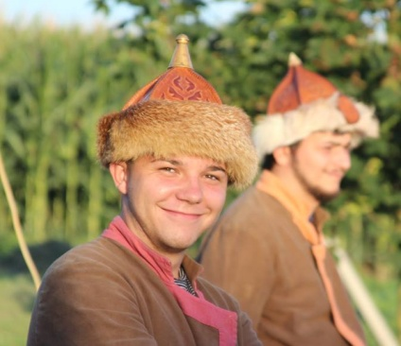
Honfoglaló elődeink életébe való visszapillantás,
választható kísérő kézműves foglalkozásokkal (nemezelés, sámándob készítés, süvegkészítés),
- tematikus napként is kérhető
Jurták népe
Időtartama: 70 perc
Ajánlott korosztály: 1-8 osztály.
( történelem, rajz és vizuális kultúra, hon és népismeret, technika és életvitel, földrajz, irodalom)

Slide 18
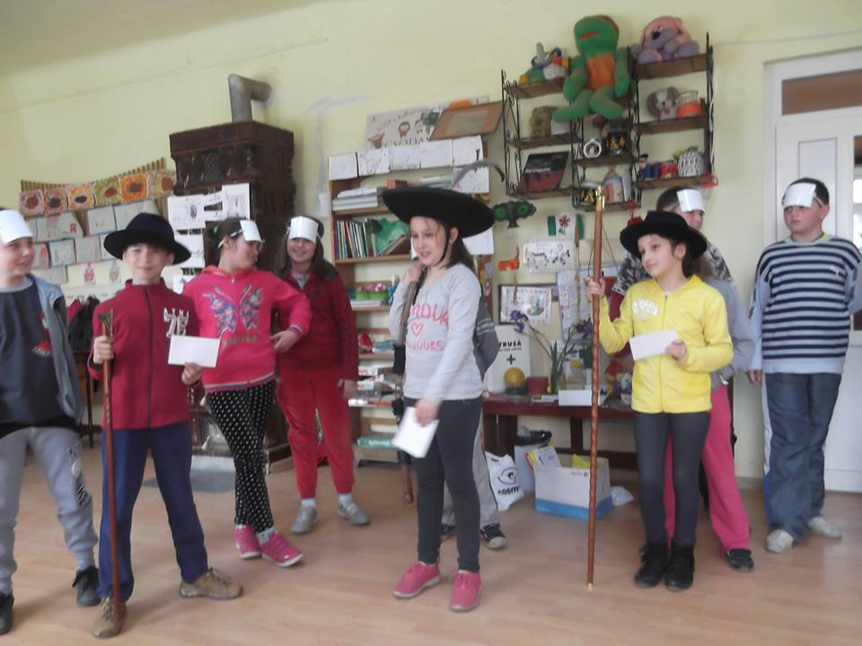
„A csikósok, a gulyások…”
A juhászok, kanászok, gulyások és csikósok élete a régi Alföldön. (népdalokkal, közös játékkal, műtárgy másolatokkal, ostor cserdítéssel )
Ára: 1000 ft
Időtartama: 90 perc
Ajánlott korosztály: 3–4. osztály, 5–12. osztály.
(hon- és népismeret történelem, irodalom ill. technika és életvitel, ének-zene)

Slide 19
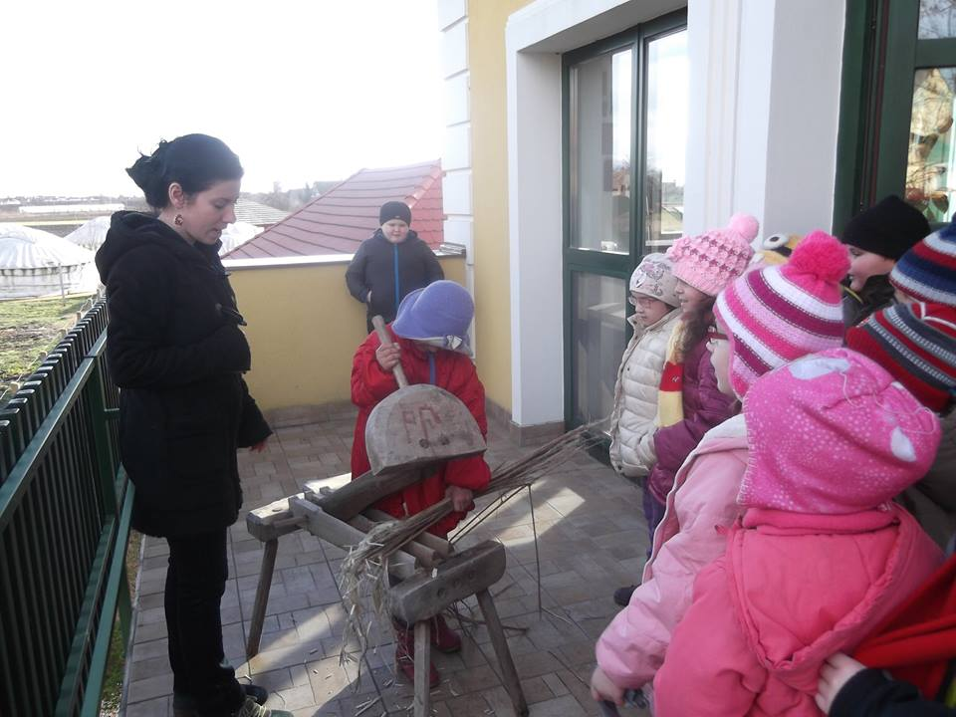
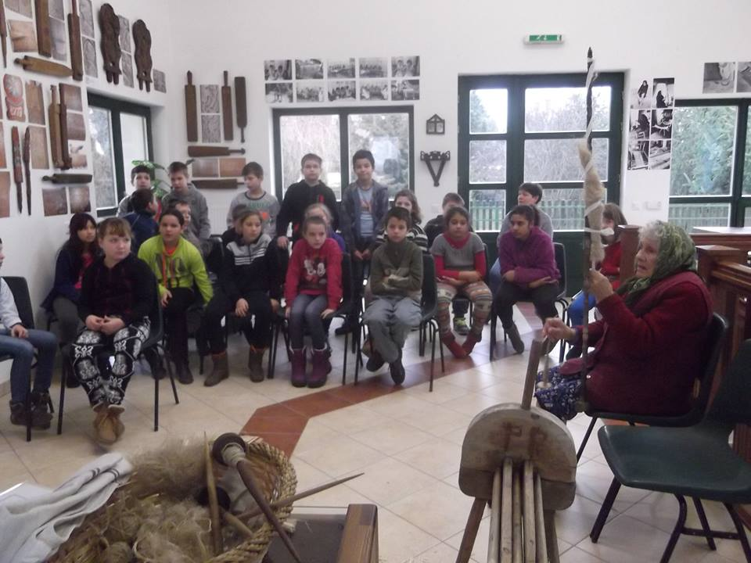
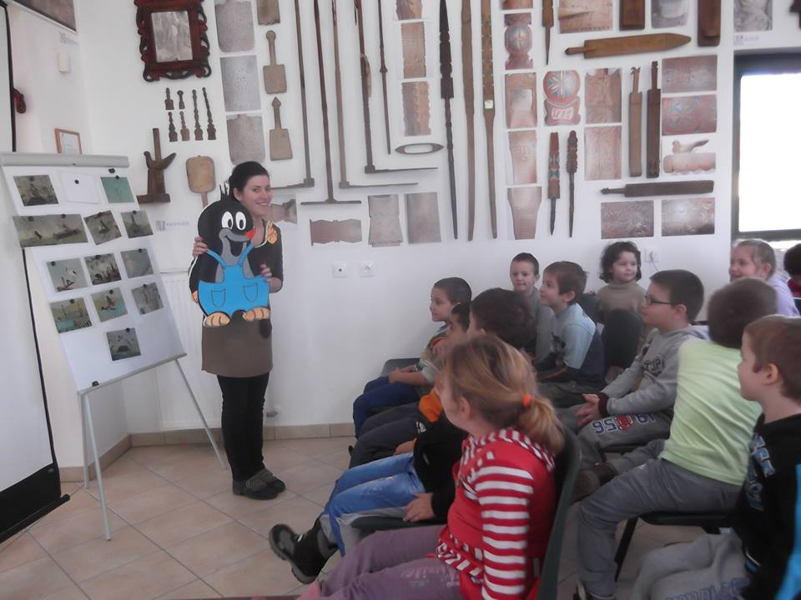
„Virágos kenderem”
- a kendermagtól a vászonig
A kender házi feldolgozásának eszközeit, lépéseit ismerhetik meg, próbálhatják ki a résztvevők: törést, tilolást, dörzsölést, gerebenezést, fonást, szövést..
Időtartama: 90 perc
Ajánlott korosztály: óvodások, 1-8 osztály,
(hon és népismeret, technika és életvitel, ének-zene, irodalom, földrajz, biológia)

Slide 20
Népi játék a Fonóban
Mi az a fonó? Ezt és ehhez hasonló kérdéseket válaszolunk meg a foglalkozás során. A régi udvarlási szokások világát is megmutatjuk a gyermekek számára.
Megmutatjuk a kender feldolgozás eszközeit, melyeket a fonóban használtak.
Kipróbálhatják a fonóbeli játékokat. A népi alakoskodás hagyományaiba is bepillantást nyerhetnek a foglalkozáson részt vevők.
Ára:1000 ft
Időtartama: 90 perc
Ajánlott korosztály: 4-12 osztály.
(hon és népismeret, technika és életvitel tantárgyakhoz)

Slide 21
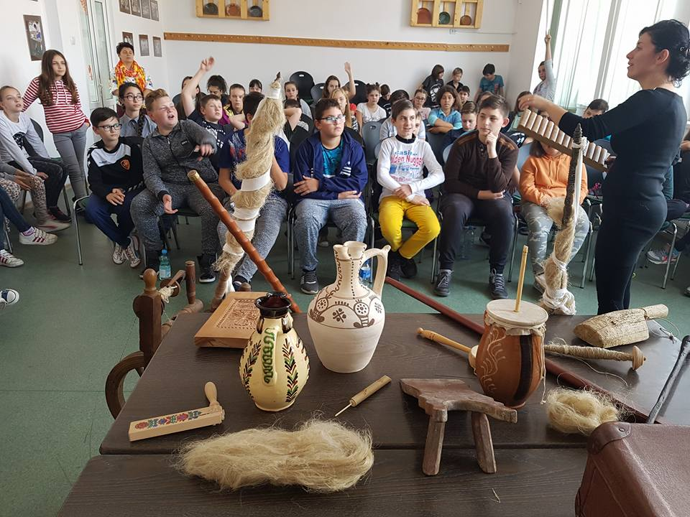
Mi a szösz?
Ki ismeri fel a dédszüleink „vasalóját”, a mángorlót? Mire való a fakutya? Hogy használták az ütőfát? Játékos barangolás a régi népélet eszköz világában. Játékos online kvízeket is kipróbálhatnak. Néhány népi játékot is megmutatunk a gyermekek számára.
Ára: 1000 ft
Időtartama : 90 perc
Ajánlott korosztály: 4-12 osztály.
(hon és népismeret irodalom, történelem, technika és életvitel tantárgyakhoz)

Slide 22
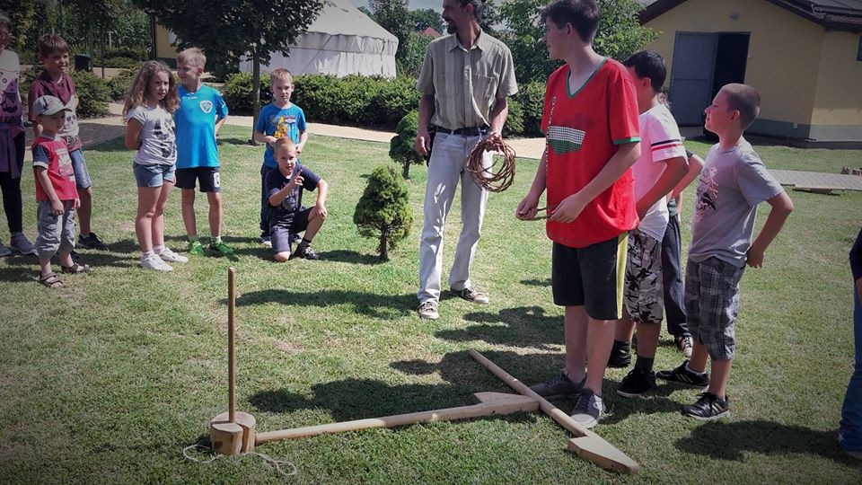
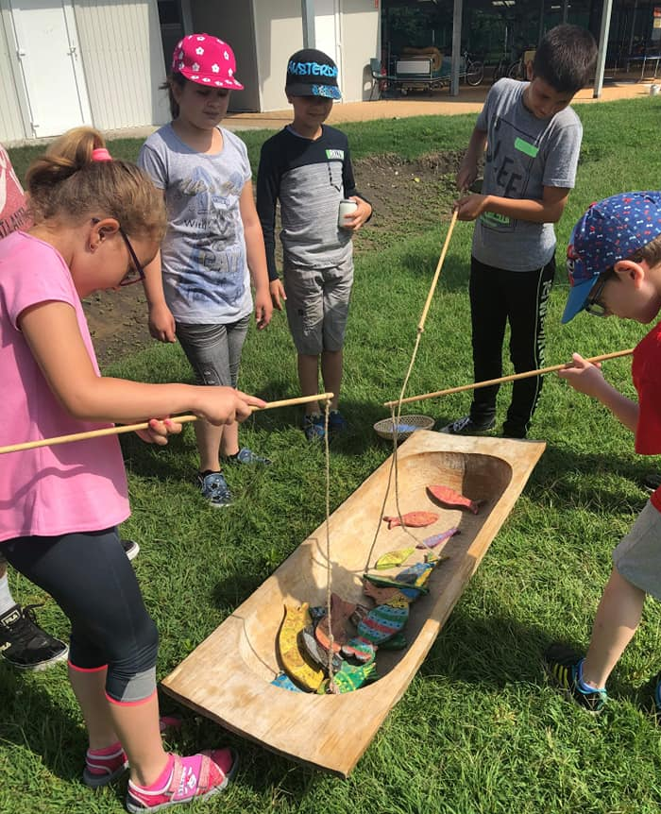
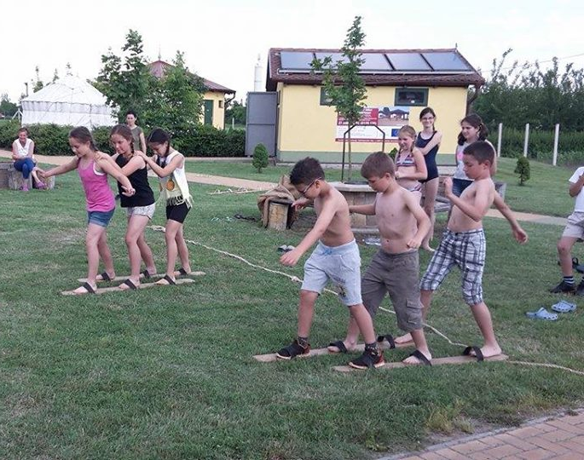
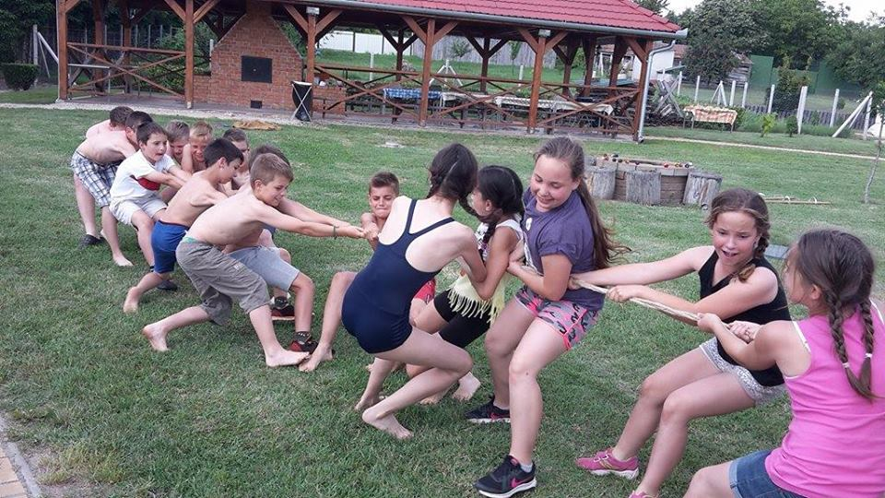
Népi Olimpia
„Hétpróba”
Népi ügyességi és sportjátékok. A foglalkozás végén bajnokot hirdetünk, játszható egyénileg vagy csapatokban.
Ára: 1000 ft
Időtartama: 60-90 perc
Ajánlott korosztály: óvodások, 1-8 osztály, 9-12 osztály.
(hon és népismeret, technika és életvitel, testnevelés)

Slide 23
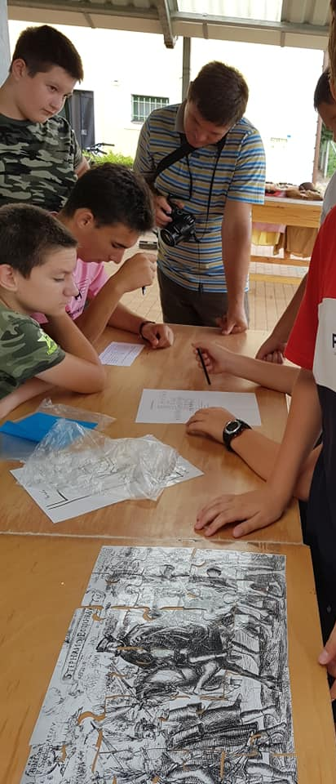
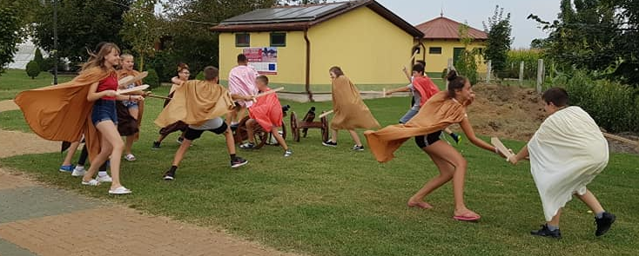
Hajdúk hagyatéka
Hajdúk történelmének megismerése ismeretterjesztő, csoportos vetélkedőn keresztül,
Álmosdi csata imitálásával, beöltözéssel,
a csata jelenet megjelenítése.
Ára:1000 ft
Időtartama: 90-100 perc
Ajánlott korosztály: 3-12 osztály.
(történelem, rajz és vizuális kultúra, hon és népismeret, földrajz, irodalom)

Slide 24
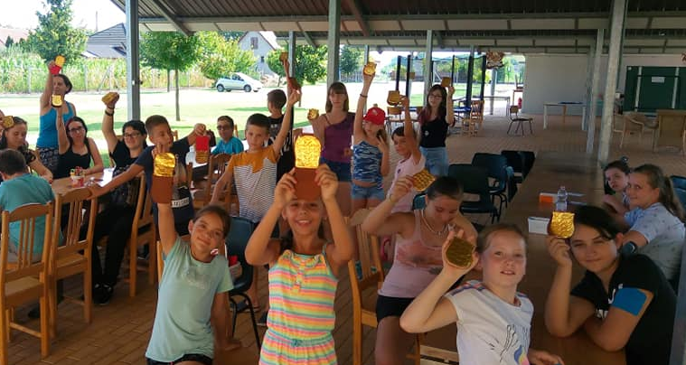
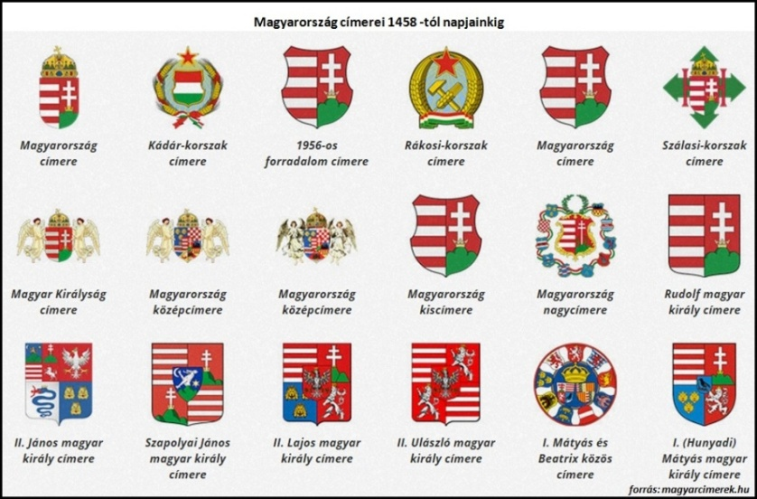
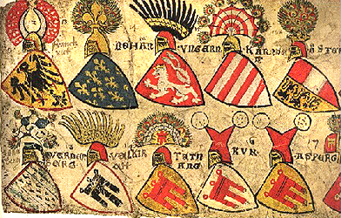
Címerek nyomában
A foglalkozás során a címerek kialakulásával,
típusaival, jelképeivel ismerkedünk meg
A foglalkozás után lehet választani, hogy címerpajzsot készítenek a gyermekek vagy pedig lovagsisakot és ezt díszítik ki.
Ára:1200 ft
Időtartama: 90 perc
Ajánlott korosztály: 2-12 osztály.
(rajz és vizuális kultúra, hon és népismeret,történelem, földrajz, irodalom, technika és életvitel)

Slide 25
Lovagok Világa
Ki a lovag? Miért visel páncélt? Hogyan zajlott a lovagi torna? A középkori lovagok világát ismerhetik meg a résztvevők. A foglalkozás végén fiúkkal lovagi tornán veszünk részt, míg ezalatt a lányok középkori táncokat tanulhatnak.
A foglalkozáshoz kérhető a sisakkészítő kézműves programunk, melynek során középkori lovagok sisakját készítjük el. Ezt múzeumpedagógiai órát ajánljuk a Címerek nyomában programmal.
Időtartama: 90 perc
Ha a Címerek nyomában programmal együtt kérik ideje: 180 perc
Ára 1000 ft kézműveskedés nélkül
Kézműveskedéssel: 1200 ft
Ajánlott korosztály: 4-12 osztály.
(hon és népismeret, technika és életvitel tantárgyakhoz, történelem,irodalom)

Slide 26
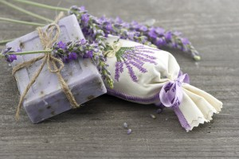
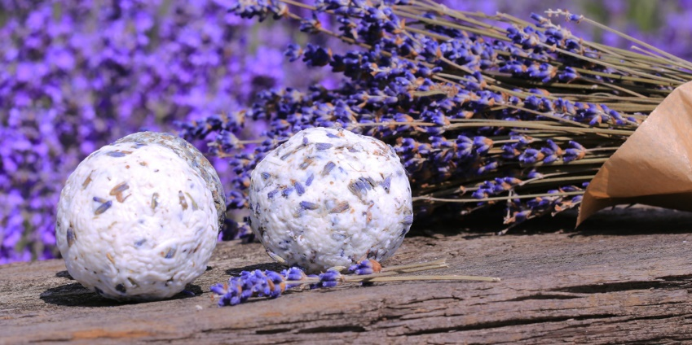
„Elvitte a víz a szappant”
Megismerkedünk a szappankészítés hagyományos technikáival, majd levendulás szappangolyót készítünk.
Időtartama : 70 perc
A foglalkozás kérhető a Dédi Mama Whirpoolja foglalkozással is. A kettő időtartama: 180 perc
Ára: 1200 ft
Ajánlott korosztály: 1-12 osztály.
(történelem, rajz és vizuális kultúra, hon és népismeret, technika és életvitel, irodalom)

Slide 27
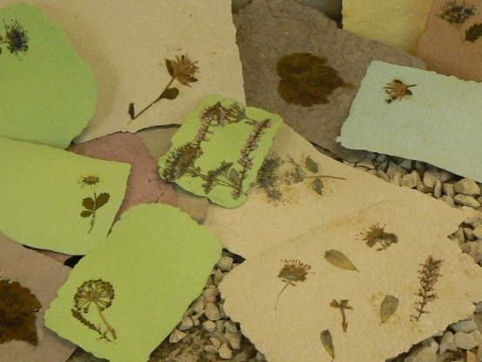
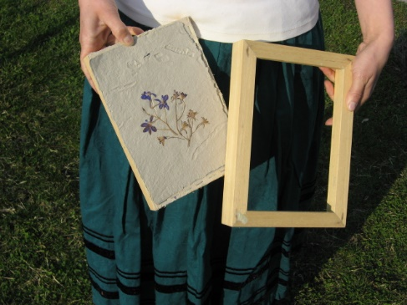
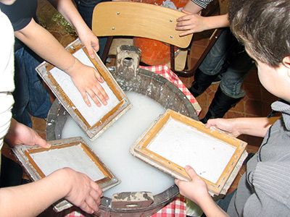
Papírmerítés
Avagy a papír története Kínától Létavértesig.
A foglakozás során a gyermekek elkészítik a saját papírjukat. A papír megszáradása után, lehet kérni a lúdtollal történő írást a papírra.
Időtartam: 120 perc
A papír száradási ideje kb. 1 nap,
ezért a foglalkozást elsősorban itt alvós csoportjainknak ajánljuk.
Ára:1200 ft
Ajánlott korosztály: 1-12 osztály.
(történelem, irodalom, földrajz,rajz és vizuális kultúra, hon és népismeret, technika és életvitel)

Slide 28
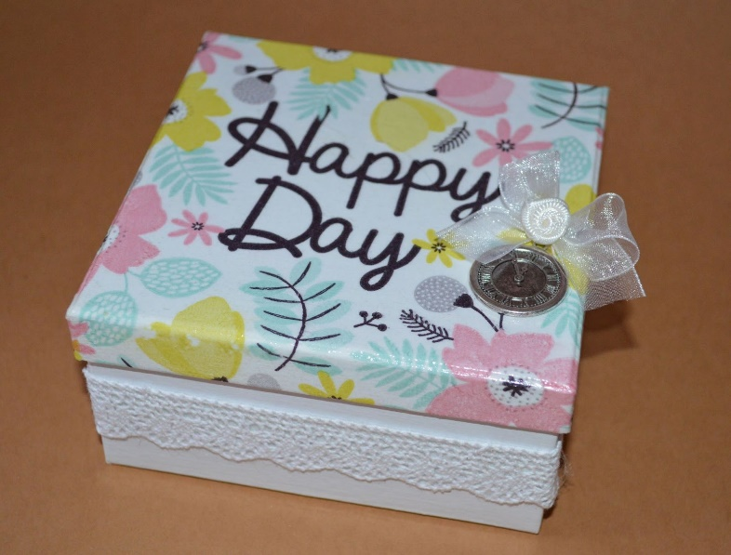
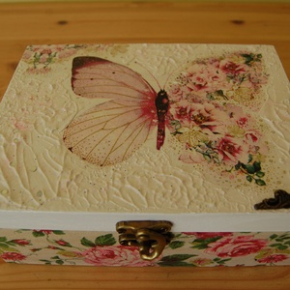
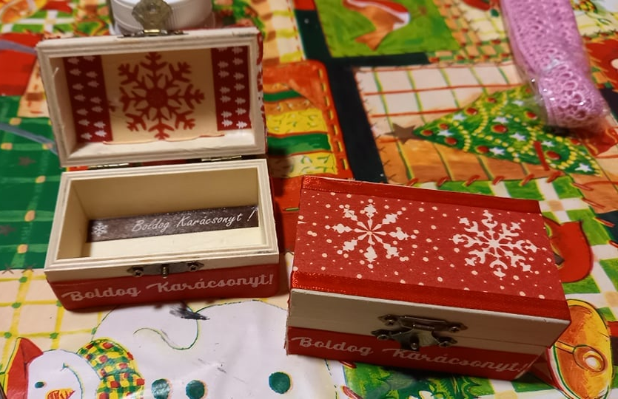
Dequpage technika
Dequpage szalvéta technikával, ünnepkörökre hangolódva. Egy kis fakorongot vonunk be, amit a gyerekek hazavihetnek.
Időtartama: 70 perc
Ára: 1200 ft
Ajánlott korosztály: 1-8 osztály.
(rajz és vizuális kultúra, hon és népismeret, technika és életvitel)

Slide 29
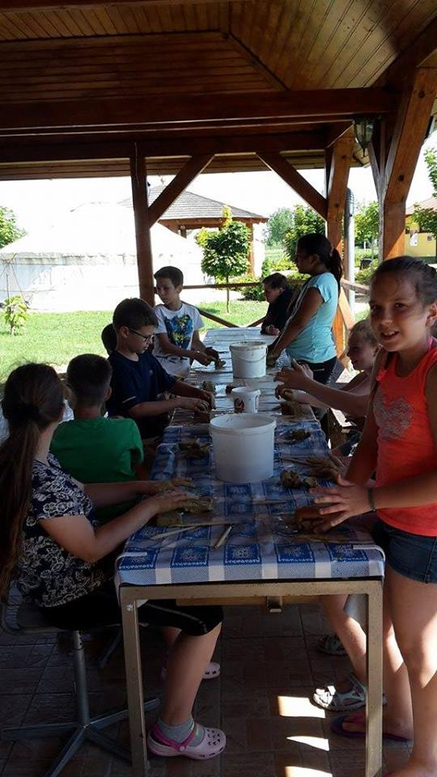
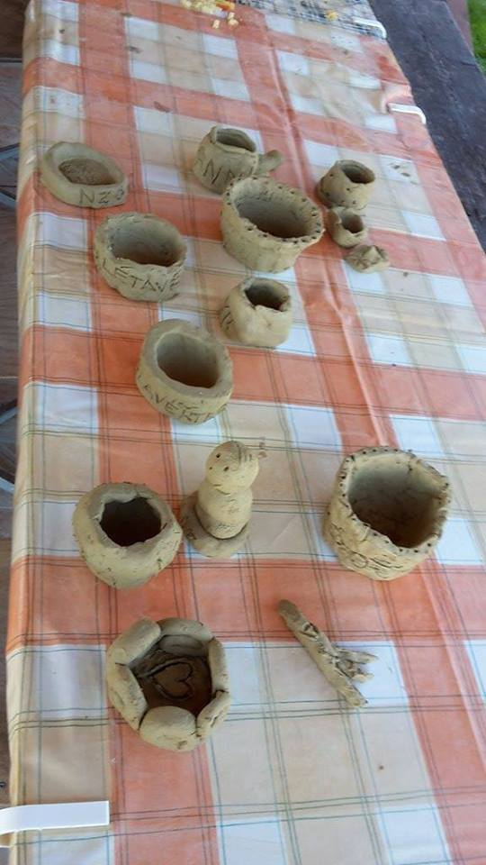
Agyagozás során a résztvevők egy kis agyag golyót kapnak, melyet formázhatnak. Az elkészült alkotások kiégetésére és a korongozás kipróbálására nincs lehetőség. A kész tárgyak megszáradása után hazavihetik a gyermekek műveiket.
A foglalkozás kérhető a Fazekasok Fazekasközpontok múzeumpedagógiai foglalkozással.
Időtartama: 90 perc
A Fazekasok Fazekasközpontok múzeumpedagógiai órával együtt időtartama : 120 perc.
Ára:1200 ft
Agyagozás

Slide 30
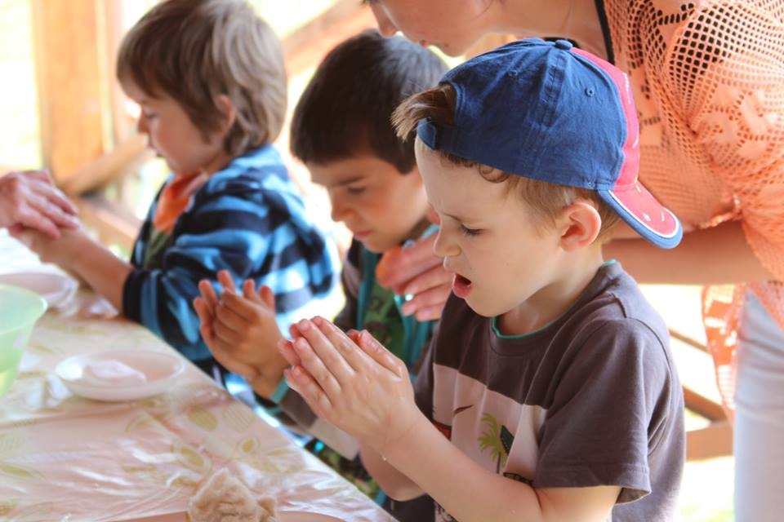
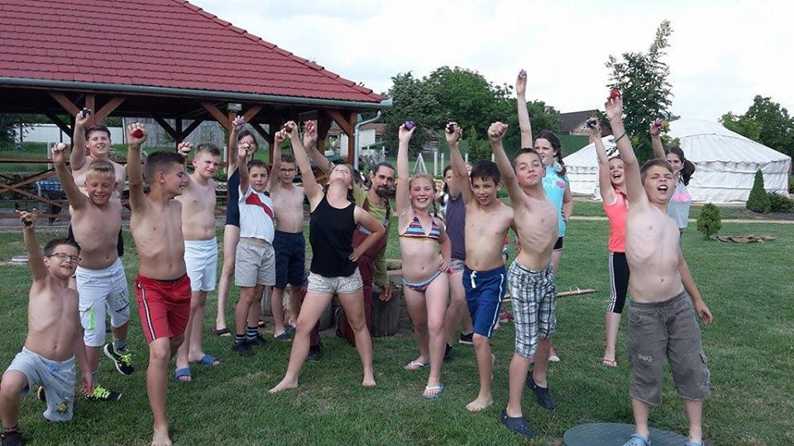
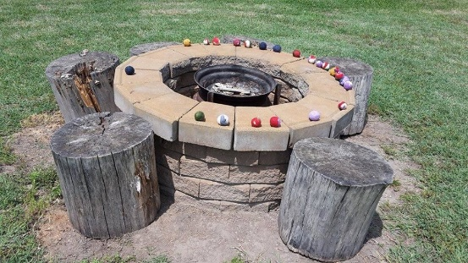
A gyapjú fogalmával ismerkedhetnek meg a résztvevők. Kis golyót vagy tulipánt készítünk a résztvevőkkel.
Ára:1200 ft
Időtartama : 90 perc
Nemezelés

Slide 31
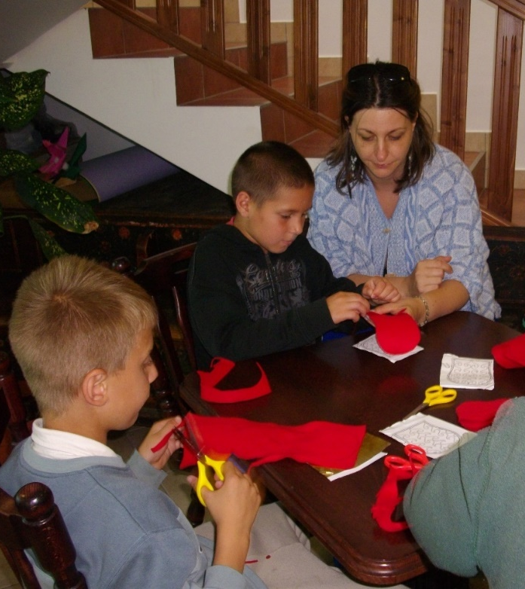
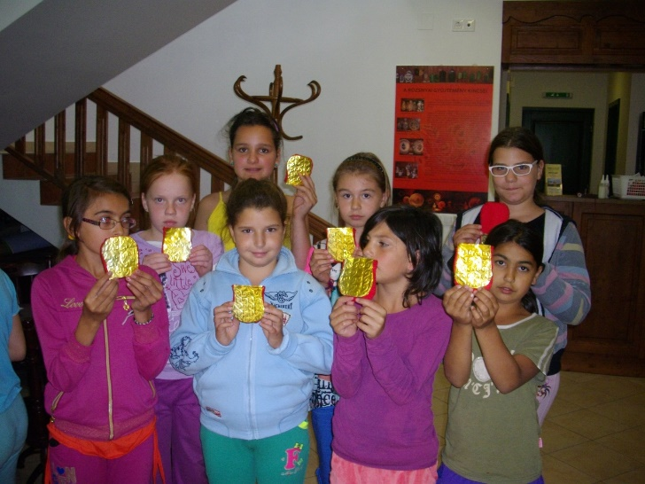
Tarsolylemez domborítás, tarsoly varrás
A tarsoly honfoglaló őseink jellegzetes táskája volt. Ezt készítjük el a foglalkozás során.
Ára: 1200 ft
Időtartama : 90 perc
Ajánlott korosztály: 4-12 osztály.
(rajz és vizuális kultúra, technika és életvitel, történelem, nép és honismeret, irodalom)

Slide 32
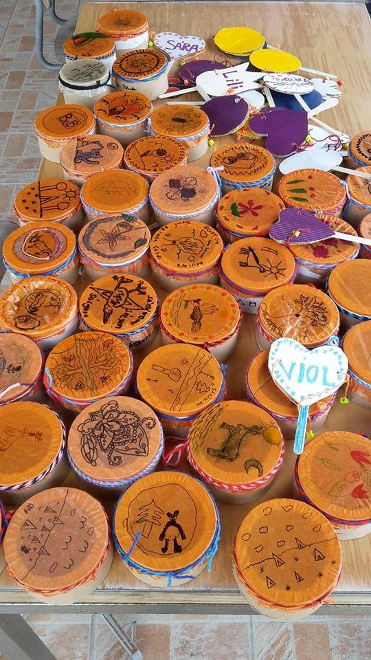
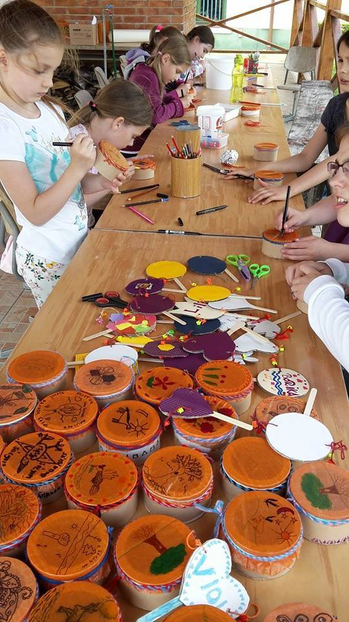
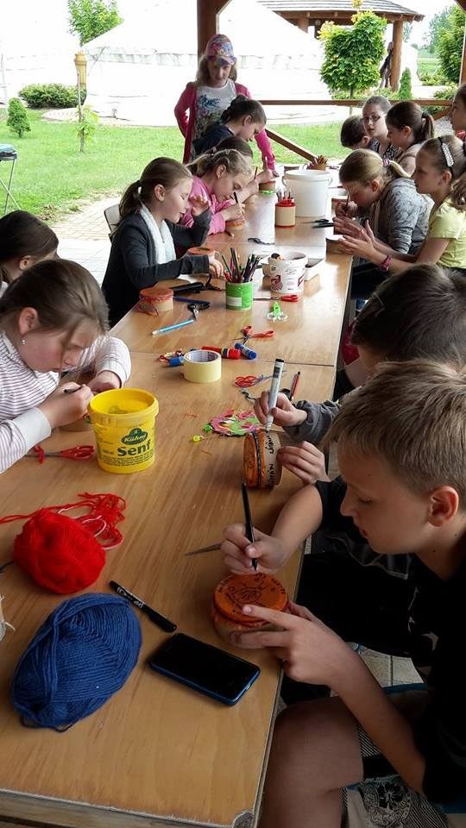
Sámándob, tamburin készítés
A sámánok világába repülünk el egy kicsit a Rozsnyai Gyűjtemény jó öreg Sámánjával. A program során megismerkedhetnek a Táltosok, Sámánok világával és közben elkészítik a Sámánok jellegzetes hangszerét a dobot.
Ára:1200 ft
Időtartama : 90 perc
Ajánlott korosztály: 1-12 osztály.
(történelem, rajz és vizuális kultúra, hon és népismeret, technika és életvitel, irodalom)

Slide 33
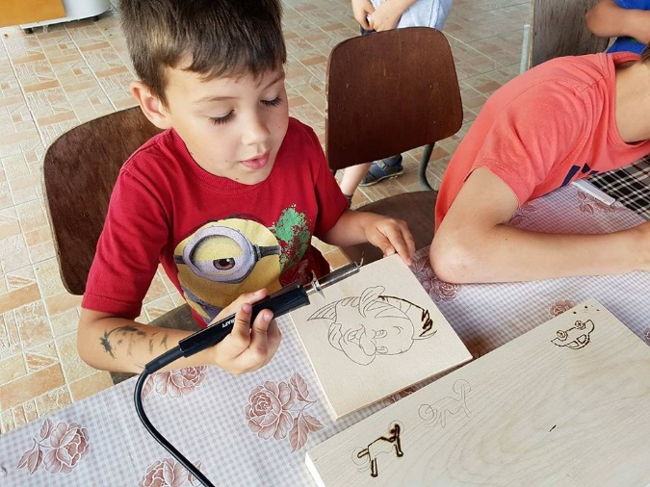

Pirográfia
Előre megrajzolt mintákat, illetve gyermekek által rámásolt motívumokat égétnek ki piropáka segítségével a résztvevők.
Ára:1200 ft
Időtartama: 90 perc
Ajánlott korosztály: 4-12 osztály.
(rajz és vizuális kultúra, technika és életvitel)

Slide 34


Gyertyaöntés, gyertyamártás
Ára:1200 ft
Forró viasz segítségével készítjük el a gyertyánkat. A gyertyát egy kis bébiételes üvegbe tesszük bele. Majd az üveget kidíszítjük.
Időtartama: 90 perc
Ajánlott korosztály: 3 osztálytól ( rajz-vizuális kultúra, történelem,
technika-életvitel, nép és honismeret, irodalom)

Slide 35



Batikolás, textil festés
A foglalkozáshoz mindenkinek hoznia kell egy fehér színű pólót.
Ára:1200 ft
Időtartama: 60 perc + plusz a főzési idő.
Ajánlott az 1 napra érkező csoportoknak reggel ezzel a foglalkozással kezdeni, így délután megszáradnak a pólók jó idő esetén.
Ajánlott korosztály: 2 osztálytól
(technika és életvitel )

Slide 36



További kérhető foglalkozások
Csigatészta készítés
Tojásfestés több technikával
Néptánc
Ezek időtartama : 90 perc

Slide 37



„Mindennapi kenyerünk…”
A Vértesi Irinyi Nyugdíjas Körrel felelevenítettük néhány régi
asszonyi munkát, köztük a kenyérsütés folyamatát, erről készítettünk
egy rövid kisfilmet, és hozzá kapcsolódó feladatlapot.
Majd közös kenyérsütésre, kenyérlángos sütésre van lehetőség.
Ára:1200 ft
Tematikus napként is igényelhető.
Ajánlott korosztály: 1-8 osztály,
(rajz és vizuális kultúra, hon és népismeret, technika és életvitel)

Slide 38


Utazómúzeum
Ha a hegy nem megy Mohamedhez,
Mohamed megy a hegyhez! ☺
Házhoz visszük foglalkozásaink!
Ennek részleteiről az alábbi elérhetőségeken tudnak érdeklődni:
rozsnyai.gyujtemeny@gmail.com, 06301999437

Slide 39
Hasznos tanácsok a tanároknak
1 napos kirándulás során
Létavértesre, bérelt busszal Bánkon keresztül 40 perc időtartamú az út Debrecenből. A megye több településéről is 50-90 perc között ide lehet érni. Egy 9:00 órás érkezés és egy legkésőbb 15:00 órai indulás esetén maximum kettő foglalkozás fér bele az időbe. Nagy létszámú, 50 főnél több fős csoport esetén ugyanezekkel az időpontokkal számolva, csak 1 foglalkozás fér bele, mert ilyen sok gyermeknél csoportbontásban tartjuk meg azt. Üzemeltetünk egy kis büfét is gyerekbarát árakon. A büfézésre legalább 30 percet kell számolni. Minél többen vannak a gyermekek, annál több időt vesz igénybe. (50-90 fő-50-60 perc). Érdemes ezekkel az időintervallumokkal kalkulálni az ide tervezett kirándulást is
Intézményünk konyhája ebédet is biztosít vendégeink részére. A konyha nem étteremként üzemel, ezért csak normál menüt készít, így a különböző ételérzékeny gyermekeknek maguknak kell az étkezésről gondoskodni. A gyűjteménynél van hűtő, ebbe a hozott ételt be lehet tenni és ebéd előtt mikróban meg tudjuk melegíteni. Az ebéd időpontja 12:30. Az étkezés létszámát a kiküldött megrendelőlapon kell megadni. A megrendelőlapon feltüntet létszámon változtatni nem áll módunkban. Az étkezést csak úgymint a szállást, a kisérőknek is fizetni kell. A kisérők is a választott korosztály étkezés árait fizetik ki. A kisérők adagja viszont normál felnőtt adag lesz.

Slide 40
Hasznos tanácsok a tanároknak
Több napra érkezőknek
Létavértesre, bérelt busszal Bánkon keresztül 40 perc időtartamú az út Debrecenből. A megye több településéről is 50-90 perc között ide lehet érni. 1 napra 2-3 foglalkozást javaslunk a gyermekek számára.
Intézményünk konyhája, amely nem étteremként üzemel, napi 3-szori étkezést biztosít táborozóink részére. A konyha csak normál menüt készít, ezért a különböző ételérzékeny gyermekeknek maguknak kell az étkezésről gondoskodni. A gyűjteménynél van hűtő, ebbe a hozott ételt belehet tenni és ebéd vagy vacsora előtt mikróban megtudjuk melegíteni. Az étkezések időpontja 7:00 reggeli, ebéd 12:30, vacsora 17:30. Az étkezés létszámát a kiküldött megrendelőlapon kell megadni. A megrendelőlapon feltüntet létszámon változtatni nem áll módunkban. Hétvégén a konyha vacsorát nem tud biztosítani. Étkezést a választott időpont előtti hét első napjáig lehet rendelni, pontos létszám megadásával és hogy mikor milyen étkezést szeretnének kérni.
Hétvégén nem tudunk foglalkozásokat tartani, ezért elsősorban olyan csoportok érkezését várjuk, akik csak szállást kérnek. Létavértesen több kiállítás és program helyszín működik ( Bábkincstár, Vizivágóhíd, Irinyi kiállítóterem, Pöttöm major). Ezekre a helyszínekre nálunk nem tudnak időpontot és foglalkozást foglalni, de segítünk felvenni a kapcsolatot. A foglalkozásokat és a szállást minden hétköznap 8.00-16.00 óráig lehet foglalni az alábbi telefonszámon: 06301999437.
Üzemeltetünk egy kis büfét is gyerekbarát árakon. A büfézésre legalább 30 percet kell számolni. Minél többen vannak a gyermekek, annál több időt vesz igénybe. (50-90 fő-50-60 perc) Az étkezést csak úgymint a szállást, a kisérőknek is fizetni kell. A kisérők is a választott korosztály étkezés árait fizetik ki. A kisérők adagja viszont normál felnőtt adag lesz.

Slide 41
Erzsébettáboros csoportok számára tematikus nap ajánlatok
Jurtás tematikus nap. A jurta világához kerülhetnek közelebb a gyermekek. Ide a Jurták népe című foglalkozást, Sámándob készítést, Süvegkészítést, és Tarsoly varrást, Nemezzel történő kézműveskedést ajánljuk ki. Ezeket a programokat utazó múzeumként az iskolákban is megtudjuk tartani.
Világ népei tematikus nap. A világ népeinek hagyományai foglalkozást tanácsoljuk délelőttre. Délutánra pedig Világ népeinek tánca programot javasoljuk. Ezt a napot is megtudjuk tartani külsős helyszínen is.
Népi tisztálkodó nap. Levendulás szappankészítést és A Dédi Mama Whirpoolja című programokat kínáljuk . Népi vetélkedő a tisztálkodással kapcsolatban.
Lovagkor tematikus nap. A lovagok világa mellett a címerek világával ismerkedhetnek meg a résztvevők. A fiúk kipróbálhatják a lovagi tornát.

Slide 42
Tantestületi csoportok számára ajánlatok
Várjuk szeretettel a tantestületi csoportok kirándulását. Lehetőség van főzésre a csoportok által kemencében, bográcsban vagy intézményünk konyhája vállalja a csoportok ebédeltetését. A múzeumpedagógiai foglalkozások a tantestületek számára is elérhetők. Külsős szolgáltatók által tudunk szekerezést is szervezni, illetve a többi kiállítóterem ( Templomtörténeti kiállítás a Vértesi Református templomban, Irinyi kiállítóterem, Bábkincstár, Vizivágóhíd, Szőlőskerti tájház)megtekintését is megtudjuk szervezni előre egyeztetés után. Ezen helyszínek árairól kollegáink adnak bővebb tájékoztatást.
A többi kiállítás megtekintése gyalog, saját kocsival és szekérrel lehetséges. A Szőlőskerti tájház megtekintése gyalog nem lehetséges , mert a tájház és a múzeum között legalább 5-km a távolság
Amennyiben a csoport nem kér tőlünk foglalkozást csak a helyszínt, akkor
helyszín használati díjat számolunk fel. Ennek díja : 20.000 ft

Slide 43
Létavértesre közlekedő helyközi jártok a Jurtatáborhoz és a Rozsnyai Gyűjteményhez
Járatok Létavértesre | Debrecen-Bánkon át pici sétával elérhető a múzeum és a jurtatábor | Debrecen- Kathídon át jurtához, múzeumhoz közel állnak meg | Debrecen Sárándon át jurtához, múzeumhoz közel állnak meg
Távolság | 28,8 km 280 ft a diákjegy ára | 31,7 km 325 ft a diákjegy ára | 35,4 km 375 ft diákjegy ára
Megállóhelyek ahol le kell szállni | Szél utca 34-es megálló | Kassai úti megálló | Kassai úti megálló
A 48km-es Vámospércs felé közlekedő járat nem jó a jurtába érkező csoportoknak, mert az nem érinti minden esetben vértesi város részt ahol a jurták vannak. Abban az esetben ha érintené is, akkor az több mint 1 órás utazást jelente és jóval drágább is úgy a buszjegy.
Érdemes jelezni a csoportoknak az Autóbuszállomáson, hogy mikor, melyik járattal érkezik a csoport. Mert ekkor a volántársaság csuklós buszokat állít be arra a járatra.

Slide 44

Bánk felől érkező busszal eljutás gyalog a Rozsnyai Gyűjteményhez és a Jurtatáborhoz

Slide 45

Kassai utcai megállóba történő érkezés estén eljutás gyalog a Táborba és a Rozsnyai Gyűjteményhez

Slide 46
Áraink
Alapanyag nélküli foglalkozásaink 1000 ft/fő
Alapanyagos foglalkozásaink 1200 ft/fő
Jurta szállásunk ára 3500 ft/fő
Alapanyag nélküli és alapanyag igényes foglalkozás együtt 2200 ft/fő

Slide 47

Szeretettel várunk 2024-2025-ben is!
www.rozsnyaigyujtemeny.huwww.biharijurta.hu

